Slide 1
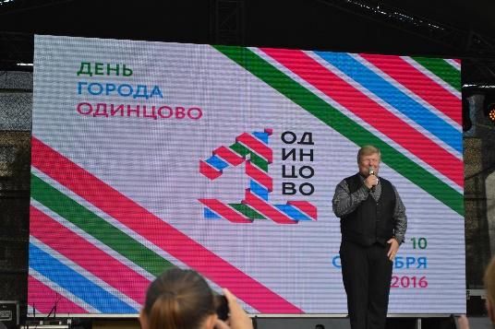
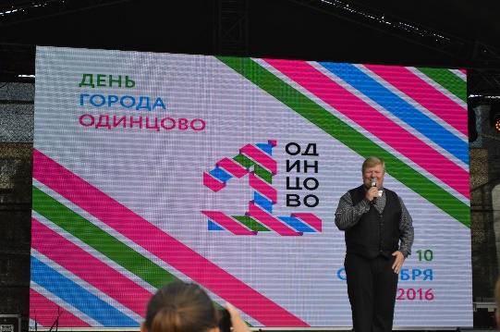
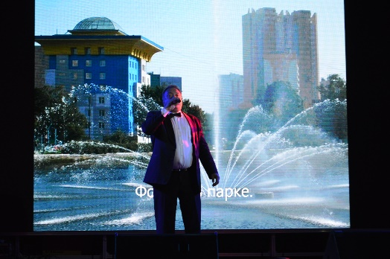
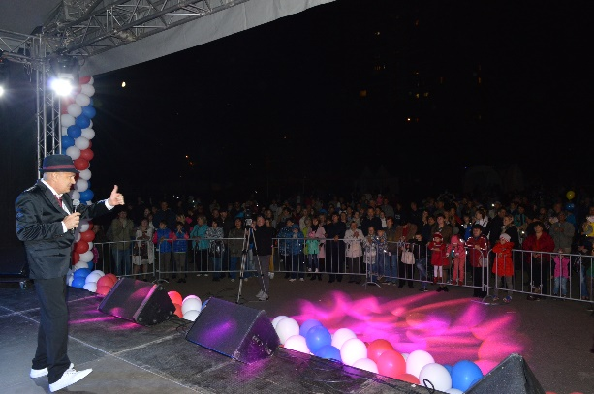
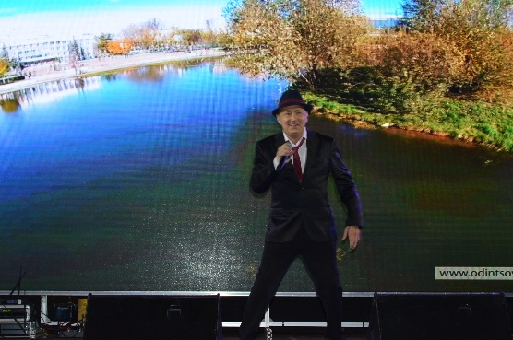
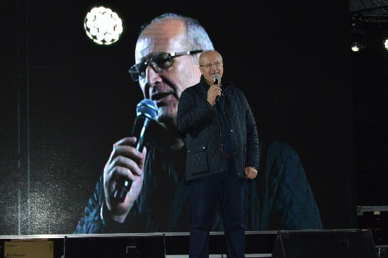
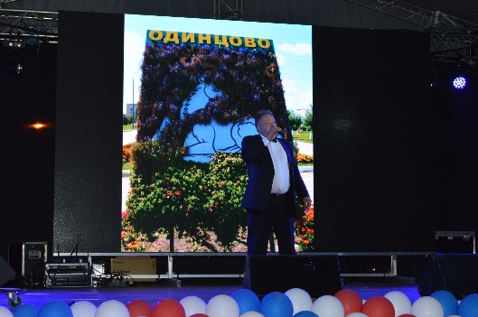
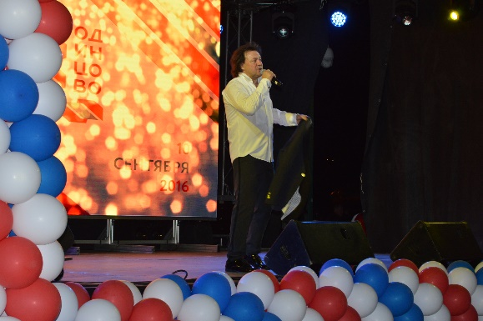
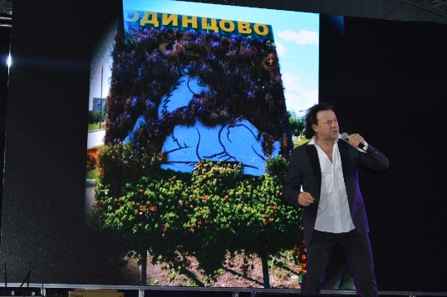
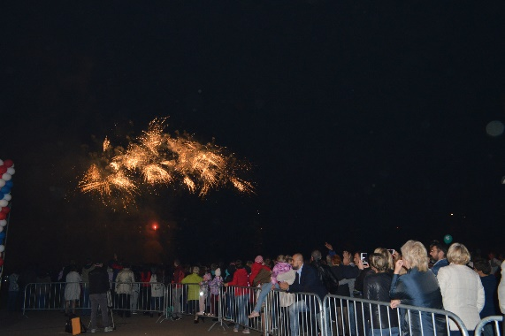
– Праздник «Любимый город Одинцово», посвящённый Дню города Одинцово - 59
Культура
10.09.2016 г., стадион 8 микрорайона
Статус мероприятия – городское.
Жители и гости г. Одинцово – 2000 человек
Работники Дома культуры «Солнечный» к Дню города Одинцово подготовили праздничный концерт. Выступали духовой оркестр «Подмосковные вечера» с солистами, хор русской песни «Околица», хореографический коллектив «Аллегро», поэт, композитор, певец В. Светлов, участники фестиваля «Гармонь собирает друзей», вокальная студия «Ералаш», школа танца «Дэнжерос», хореографическая студия «Магнифико шоу Дэнс», вокальный ансамбль «Вдохновение», засл. артист РФ И.Браславский, певец и композитор И. Демарин. Глава г.п. Одинцово Гусев А.А. поздравил всех жителей с праздником. В заключении в небе сверкал красочный фейерверк.Все собравшиеся были в восторге!
Цель: Создать праздничное настроение жителям и гостям города Одинцово.
Дата: 10.09.2016
Название мероприятия – Праздник, посвящённый Дню города Одинцово

